Slide 1
Denkmaljagd

Slide 2
Inhaltsverzeichnis
Gesamtprojekt
Anforderungen
Beispiel
Zeitplan

Slide 3
Gesamtprojekt
Name: Denkmaljagd
  Spiel
  Mobile App
  Teams
  Sehenswürdigkeiten
  GPS-Koordinaten
  Fragen mit Antwortmöglichkeiten
  Punktevergabe

Slide 4
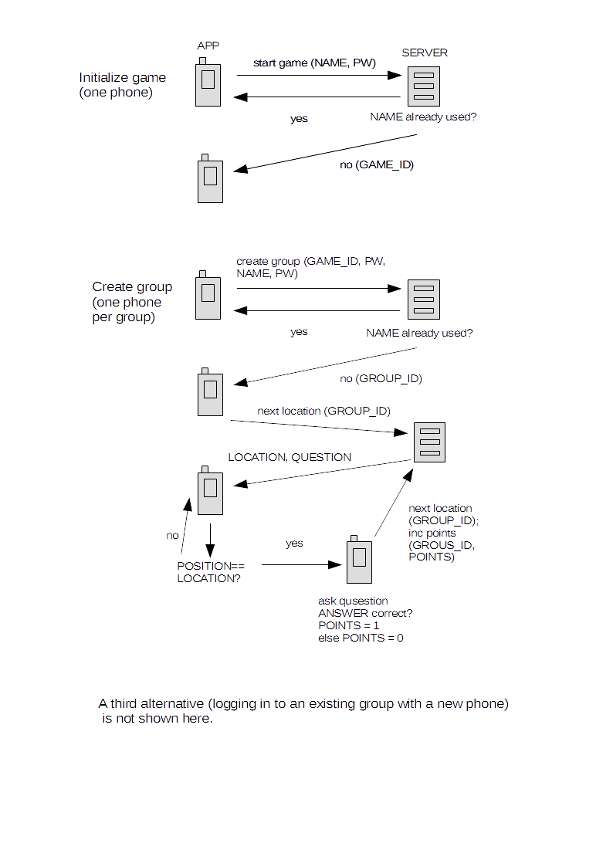

Slide 5
Anforderungen
Client
  Darstellung der Kartendaten
  Abfragen von GPS-Koordinaten des Aufenthaltsortes
  Darstellung des Quizmoduls mit Fragen und Antworten, Kommunikation mit dem Server
  Darstellung von Storyinhalten
  Anzeige des Timers
  Darstellung der Highscoreliste, Kommunikation mit dem Server (Datenbankabfrage)

Slide 6
Anforderungen
Server
  Quizmodul
    Bereitstellung der Fragen an den Client
    Server nimmt die gewählte Antwort entgegen und wertet diese aus (Antwort an den Client / Punktevergabe)
  Der Server stellt die Kartendaten für den Client bereit
  Bereitstellung der GPS-Koordinaten von Zielen (Denkmäler/Sehenswürdigkeiten) und Powerups
  Verarbeitung der Aufnahme von Powerups durch den Client

Slide 7
Anforderungen
Datenbank
  Die Datenbank enthält die Fragen und die Antworten, die vom Quizmodul verarbeitet werden.
  Die Datenbank enthält die GPS-Koordinaten der Ziele (Denkmäler / Sehenswürdigkeiten)
  Die Datenbank enthält eine Highscoreliste mit Gruppennamen und Punktzahl

Slide 8
Beispiel
Eine Schulklasse auf Klassenfahrt ist in Koblenz angekommen.
Eine Person muss das Spiel anlegen (identifizierender Name, PW)
Der Timer startet.
Die Schüler bilden Gruppen. Jede Gruppe meldet sich mit einem Handy an (Name, PW)
Story-Einführung (vorgelesen?)

Slide 9
Beispiel
Die Gruppen werden zu fünf Orten gelenkt. Dabei können verschiedene Hinweise gegeben werden (Punkt auf der Karte, Kompaß)
Der erste, dritte und fünfte Ort ist bei allen Gruppen gleich. Beim zweiten und vierten Ort werden die Gruppen auf je zwei Orte verteilt.
Hat eine Gruppe den vorgegebenen Ort erreicht, wird ihr eine Frage gestellt. Die Lösung erfordert es, sich den Ort genauer anzuschauen.

Slide 10
Beispiel
Ist die Antwort richtig kann
  es einen Zeitbonus geben (kooperativ) oder
  Punkte für die Gruppe (kompetitiv)
Am Ende muss die Story in einem dramatischen Finale stimmig aufgelöst werden.

Slide 11
Mögliche Zusatzfeatures
verschiedene Hinweise (Punkt auf der Karte, Kompaß)
Monster (verfolgt Spieler, Malus für gefressene Gruppe)
Joker (z.B. 50:50)
Powerups (-> Joker, Punkte, ..)
zusätzlich zum Storymodus noch einen kooperativen Modus
Möglichkeit bei niedrigem Akkustand auf Handy eines anderen Gruppenmitglieds umzusteigen

Slide 12
